Slide 1
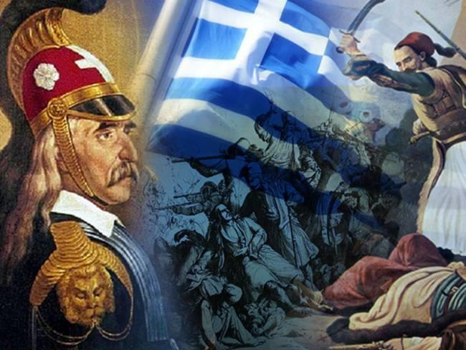
Ελευθερία ή Θάνατος
ήταν το σύνθημα των Ελλήνων κατά τη διάρκεια της Ελληνικής Επανάστασης. Οι οριζόντιες γραμμές της σημαίας μας είναι τόσες, όσες και οι συλλαβές του.
Οδηγίες παιχνιδιού :
Προσπάθησε σε κάθε γραμμή της σημαίας να βάλεις τη σωστή συλλαβή πατώντας πάνω της.
Αν πατήσεις τη σωστή συλλαβή αυτόματα πας σε νέα διαφάνεια και συνεχίζεις.
Αν πατήσεις σε λάθος συλλαβή θα βγει μια φατσούλα, πάτησε πάνω της για να ξαναπροσπαθήσεις.
Δημιουργός: Τζήμα Αγορίτσα
Νηπ/γος 12^{ου} Νηπ/γειου Βέροιας

Slide 2
Ε ΛΕΥ ΘΕ ΡΙ Α Ή ΘΑ ΝΑ ΤΟΣ
Ποια συλλαβή θα βάλουμε στην 1^{η} γραμμή της σημαίας; Κάνε κλικ στη σωστή συλλαβή.
ΘΑ
Ή
Ε

Slide 3
Ε ΛΕΥ ΘΕ ΡΙ Α Ή ΘΑ ΝΑ ΤΟΣ
Ε
Ποια συλλαβή θα βάλουμε στην 2^{η} γραμμή της σημαίας; Κάνε κλικ στη σωστή συλλαβή.
ΡΙ
ΛΕΥ
ΝΑ

Slide 4
Ε ΛΕΥ ΘΕ ΡΙ Α Ή ΘΑ ΝΑ ΤΟΣ
Ε
ΛΕΥ
Ποια συλλαβή θα βάλουμε στην 3^{η} γραμμή της σημαίας; Κάνε κλικ στη σωστή συλλαβή.
ΤΟΣ
ΘΕ
ΘΑ

Slide 5
Ε ΛΕΥ ΘΕ ΡΙ Α Ή ΘΑ ΝΑ ΤΟΣ
Ε
ΛΕΥ
ΘΕ
Ποια συλλαβή θα βάλουμε στην 4^{η} γραμμή της σημαίας; Κάνε κλικ στη σωστή συλλαβή.
ΡΙ
ΛΕΥ
ΤΟΣ

Slide 6
Ε ΛΕΥ ΘΕ ΡΙ Α Ή ΘΑ ΝΑ ΤΟΣ
Ε
ΛΕΥ
ΘΕ
ΡΙ
Ποια συλλαβή θα βάλουμε στην 5^{η} γραμμή της σημαίας; Κάνε κλικ στη σωστή συλλαβή.
Ε
Ή
Α

Slide 7
Ε ΛΕΥ ΘΕ ΡΙ Α Ή ΘΑ ΝΑ ΤΟΣ
Ε
ΛΕΥ
ΘΕ
ΡΙ
Α
Ποια συλλαβή θα βάλουμε στην 6^{η} γραμμή της σημαίας; Κάνε κλικ στη σωστή συλλαβή.
Ή
ΡΙ
ΘΕ

Slide 8
Ε ΛΕΥ ΘΕ ΡΙ Α Ή ΘΑ ΝΑ ΤΟΣ
Ε
ΛΕΥ
ΘΕ
ΡΙ
Α
Ή
Ποια συλλαβή θα βάλουμε στην 7^{η} γραμμή της σημαίας; Κάνε κλικ στη σωστή συλλαβή.
ΘΕ
ΝΑ
ΘΑ

Slide 9
Ε ΛΕΥ ΘΕ ΡΙ Α Ή ΘΑ ΝΑ ΤΟΣ
Ε
ΛΕΥ
ΘΕ
ΡΙ
Α
Ή
ΘΑ
Ποια συλλαβή θα βάλουμε στην 8^{η} γραμμή της σημαίας; Κάνε κλικ στη σωστή συλλαβή.
ΡΙ
ΝΑ
ΤΟΣ

Slide 10
Ε ΛΕΥ ΘΕ ΡΙ Α Ή ΘΑ ΝΑ ΤΟΣ
Ε
ΛΕΥ
ΘΕ
ΡΙ
Α
Ή
ΘΑ
ΝΑ
Ποια συλλαβή θα βάλουμε στην 9^{η} γραμμή της σημαίας; Κάνε κλικ στη σωστή συλλαβή.
ΡΙ
ΝΑ
ΤΟΣ

Slide 11
Ε ΛΕΥ ΘΕ ΡΙ Α Ή ΘΑ ΝΑ ΤΟΣ
Ε
ΛΕΥ
ΘΕ
ΡΙ
Α
Ή
ΘΑ
ΝΑ
ΤΟΣ
ΣΥΓΧΑΡΗΤΗΡΙΑ!!!!
Πόσες είναι όλες οι συλλαβές;
7
9
6

Slide 12
Σκέψου λίγο καλύτερα!!!

